Slide 1
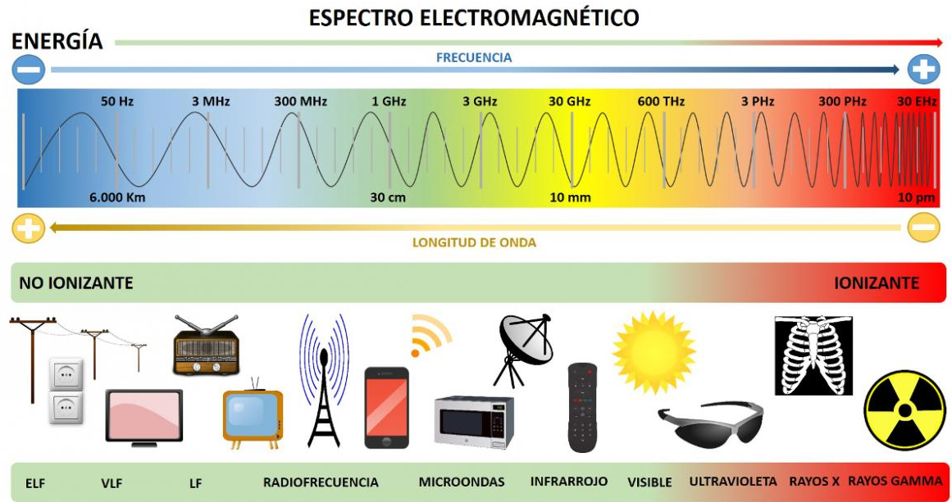
Radiaciones y Ondas: Ecuaciones de Maxwell

Slide 2
Campos Electromagnéticos variables. Ley de Faraday.
Un campo Eléctrico constante en el tiempo tiene la propiedad de ser irrotacional,
es decir,
Lo cual es equivalente a decir que el campo es conservativo:
Consideremos el circuito simple de la Figura. La caída de potencial entre las placas
del condensador es:

Slide 3
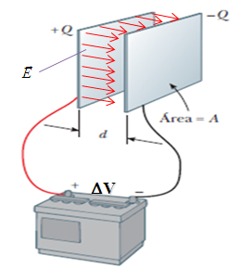
El potencial será entonces:
Si ahora se substituye el circuito por un circuito
cerrado necesariamente

Slide 4
Estos resultados parecen ser generales, sin embargo, en los años de 1830
Michael Faraday realizó uno de los descubrimientos más importantes en
la historia de la Física Experimental.
Experimentando con circuitos cerrados. Faraday introdujo un imán
repetidamente dentro de una bobina conectada a un galvanómetro.
Observó que en presencia de un campo variable se mide una corriente,
aun en ausencia de la batería. Esto inmediatamente sugirió a Faraday
que el campo eléctrico ya no es irrotacional ni conservativo, es decir,
El mismo efecto se observó fijando el imán y movimendo la bobina desde
arriba-abajo, o inclinándola respecto al plano de la bobina.

Slide 5
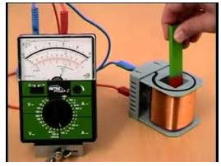
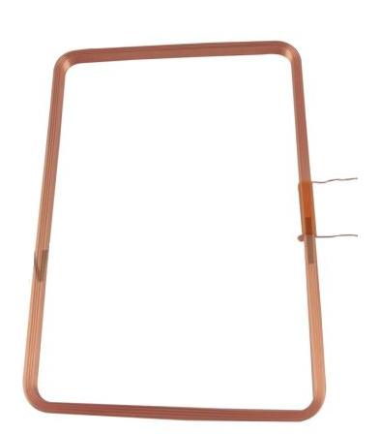
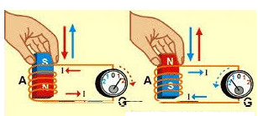
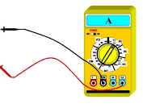
El movimiento relativo ente el imán y la bobina genera una corriente eléctrica
B
θ
s
dS

Slide 6
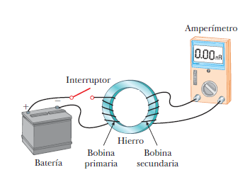
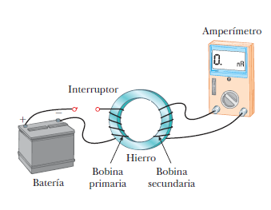
En otro experimento, Faraday unió dos bobinas a través de un anillo de
Hierro. Una de las bobinas estaba conectada a una batería, mientras que
la segunda bobina, sin energizar, se conectó a un amperímetro.
Al cerrar el circuito se observa una corriente en la bobina secundaria, lo
cual contradice las Leyes de la Teoría Electrostática. Este fenómeno es
conocido como Inducción Magnética.
Estas observaciones permitieron a Faraday enunciar la Ley de Inducción:
Cualquier variación del flujo magnético a través de un circuito cerrado,
inducirá un campo eléctrico a lo largo del entorno del circuito dado por
la expresión,
(V)
ε_{fem} Φ_{M}
ε_{fem} : fuerza electromotriz (V)
Φ_{M} : flujo magnético (Webers)
A: constante de proporcionalidad (adimensional)
10

Slide 7
2. Ley de Lenz
La Ley de Faraday no está completa sin determinar el valor de la constante A.
Existe un principio físico llamado “Principio de Le Chatelier”, según el cual:
“Todo cambio genera una reacción tal que esos cambios son minimizados”
Esencialmente, eso significa que el Universo se comporta de tal manera que
siempre mantendrá su estabilidad.
Heinrich Lenz (1831), mientras trabajaba con campos magnéticos variables,
notó que la corriente inducida en los experimentos de Faraday cumplían con
el Principio de Le Chatelier. Así enunció su famoso postulado:
.
"El sentido de la corriente inducida es tal que siempre se opone a la causa que la produce, es decir al campo magnético".
Con esto se deduce que A=−1, y por lo tanto, la Ley de Faraday queda:

Slide 8
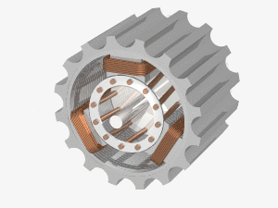
Ley de Faraday. Aplicaciones
Motor de inducción
.

Slide 9
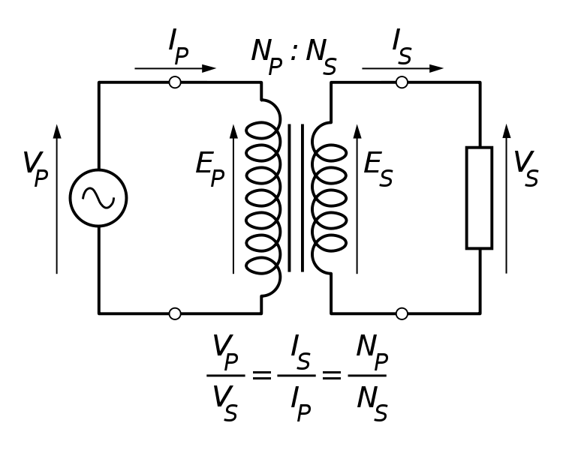
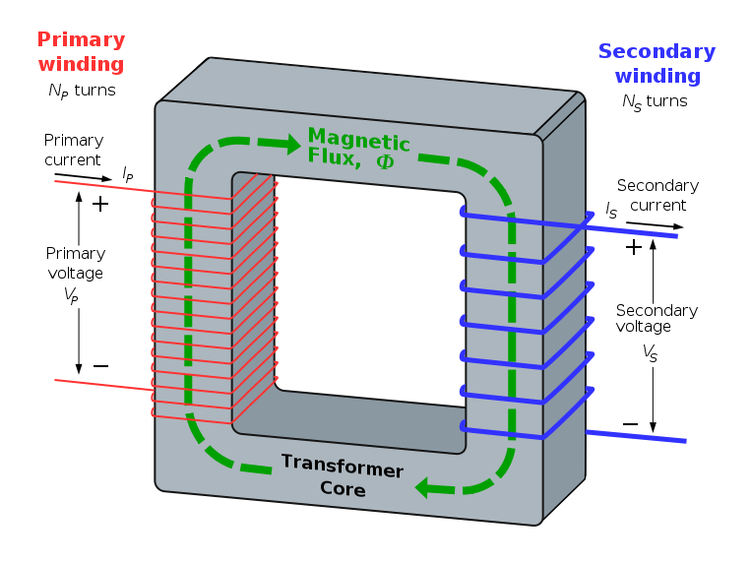
Ley de Faraday. Aplicaciones
Bobina de inducción
.

Slide 10
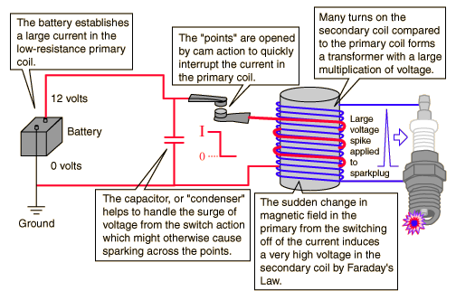
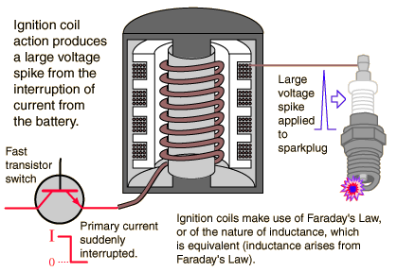
Ley de Faraday. Aplicaciones
Bujía de ignición
.

Slide 11
Demostrando la Ley de Lenz
Materiales:
un imán recto de 0.8cm x 1.2cm x 10cm
tubo de pvc 20 cm de y ½” de diámetro
una bobina de 1 espira cerrada de 3 cm de diámetro de alambre de cobre calibre no. 20
un soporte universal.
Coloca la bobina, y el tubo tal como se muestra en la figura no.1. Introduzca el imán en la parte en el tubo a velocidad constante, espere un momento y sáquelo, observe lo que le pasa a la bobina en ambos casos.
.
Cuando el imán se acerca a la espira, la corriente que induce en ésta hace que se comporte como un pequeño imán con su polo norte y sur a cada lado de la bobina y como polos iguales se repelen y polos opuestos se atraen, el momento magnético inducido en la espira ejercerá una fuerza sobre la barra imanada que se opondrá al movimiento del imán, la espira se mueve hacia adelante o atrás.

Slide 12
Demostrando la Ley de Lenz
Materiales:
un imán de herradura de 6cm x 6cm x 6cm.
una lámina de aluminio seccionada
un soporte universal.
Haz balancear la placa, observa la amplitud de la oscilación, introduzce el imán de herradura entre la placa y observa que la amplitud de la oscilación se reduce y se extingue muy rápidamente.
.
Las corrientes inducidas se pueden excitar también en conductores macizos, en este caso reciben el nombre de corrientes de Foucault o corrientes en torbellino. De acuerdo con la ley de Lenz, las corrientes de Foucault, tienen dentro del conductor caminos y direcciones más convenientes para que con su acción oponerse lo más intensamente posible a la causa que lo produce, dando como consecuencia un fuerte frenado debido a la interacción de las corrientes de Foucault con el campo magnético. El frenado sólo se produce cuando la lámina se mueve, y desaparece cuando está en reposo.

Slide 13
Demostrando la Ley de Lenz
Materiales:
un imán recto un trozo de hierro
un angulo de aluminio de 1½” x 1/8” x 30 cm de largo.
Inclina el angulo un ángulo de 60º. Tal como se indica en la fig. Coloca el trozo de hierro en la parte superior del angular, suéltalo y observa el tiempo que tarda en deslizarse, enseguida coloca el imán suéltelo para que se deslice y observe que tarda más tiempo en descender por el plano inclinado, inclusive si el ángulo de inclinación es próximo a 90º, casi no logramos incrementar el tiempo de descenso.
.
Este experimento es exactamente igual que en caso anterior, sólo que el imán es el que esta en movimiento y el conductor se encuentra fijo.

Slide 14
Demostrando la Ley de Lenz
Materiales: pistola de soldar de 100-140 watts
soldadura de estaño
piso cerámico de 20cm x 20cm
Derrita suficiente soldadura hasta formar una gota de aproximadamente de 1.5cm de diámetro, como se indica en la figura. Apague la pistola y observe que la gota de soldadura se junta para formar una superficie circular. Encienda la pistola y observe que la soldadura sale disparada.
Considerando que la punta de la pistola es una bobina de media vuelta que se encuentra sumergida en soldadura líquida y que al encender la pistola se genera un campo magnético muy intenso (se puede comprobar al aproximar un imán, sentimos la vibración que produce la corriente alterna), la punta induce una corriente en la soldadura en estado líquido, produciéndose una fuerza que la arrastra hacia adelante de la punta la soldadura, este movimiento se produce en forma similar al primer experimento, por ser una corriente alterna, se llega en un determinado tiempo a producir un torbellino del líquido, para observar mejor este efecto agregue un poco de pasta para soldar de uso electrónico a la soldadura derretida.

Slide 15
Demostrando la Ley de Lenz
Materiales:
bobina de 400 vueltas
bobina de 50 vueltas y/o un tubo de cobre de 3/4” de diámetro por 1cm de longitud
un soporte universal
una fuente de poder de 12 a 24Vca
cables conductores un interruptor de timbre.
Arme el equipo tal como se muestra en la figura no. 5. Oprima el interruptor y observe lo que pasa con la bobina chica. Retire la bobina chica e introduzca el tubo de cobre, de tal forma que quede 2/3 partes fuera de la bobina grande, oprima el interruptor y observe lo que pasa.
.
Al oprimir el interruptor, se energiza la bobina grande creando un campo magnético a su alrededor, pero concentrado en el núcleo de hierro el cual actúa como un transformador, induciendo una f.e.m. en mayor grado en la bobina chica la cual forma un circuito cerrado (bobina cortocircuitada), creando su propio campo magnético, el cual es opuesto al campo inicial y como la bobina grande esta fija y la bobina chica se encuentra suspendida, entonces se separa. El hecho de utilizar corriente alterna, nos muestra con mucha facilidad la oposición a la inducción, si empleáramos corriente continua solo observaríamos una repulsión instantánea. Al introducir el tubo de cobre, el efecto es mucho mayor, ya que sale disparado.

Slide 16
Demostrando la Ley de Lenz
Materiales:
ventilador de mesa o pedestal
un puente rectificador
un interruptor de 2 polos 2 tiros
cables y tomacorriente
cinta aislante.
Conecta todo tal como se muestra en la figura no.6.
.
En este caso, la aplicación de la ley de Lenz es para el frenado dinámico de motores monofásicos o trifásicos tipo jaula de ardilla, para llevar a cabo esta operación eliminamos la potencia de corriente alterna del estator reemplazándola por corriente continua pulsante cuyo rotor (inducido) está cortocircuitado, esto produce fuertes corrientes en el inducido (rotor) que establecen campos muy intensos debido a la ley de Lenz en reacción contra el campo estatórico continuo. Por tanto, la energía cinética del rotor y su carga conectada se consume en generar la corriente y tensión rotórica, llevando el rotor rápidamente al reposo

Slide 17
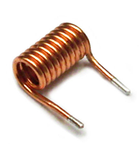
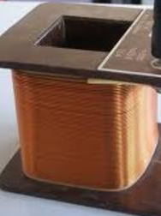
Consecuencias de la Ley de Faraday.
La Ley de Faraday trajo consigo consecuencias tanto experimentales como teóricas.
En esta sección discutiremos los aspectos prácticos de la Ley de Faraday. Consideremos una bobina circular y otra cuadrada, y dos situaciones experimentales: a) bobina fija con imán moviéndose a lo largo del eje de la bobina, con frecuencia angular ω = 2π f; b) campo fijo y bobina oscilando respecto a la dirección del campo.
Se desea determinar la fuerza electromotriz inducida en ambos experimentos.

Slide 18
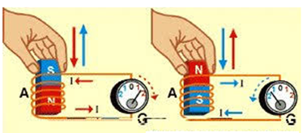
Experimento (a).
Bobina fija con imán moviéndose a lo largo del eje de la bobina, con frecuencia angular ω = 2π f.
Aplicando la Ley de Faraday:

Slide 19
Si las bobinas tienen las dimensiones transversales indicadas
en la Figura, la fuerza electromotriz inducida es, en cada caso:
2R
1/π
1/π
La fuerza electromotriz indicida en la bobina cuadrada es
4/π veces mayor que en la bobina circular, con lo cual, la
corriente inducida también será cuatro veces mayor.
Si se invierte la situación, es decir, el área de la bobina
cuadrada es menor que el área de la bobina circular, el
resultado será equivalente?
R
1/π
1/π

Slide 20
Experimento (b).
Imán fijo, con la bobina inclinándose un ángulo θ(t) alrededor del eje del imán.
Aplicando la Ley de Faraday:
donde:
Se puede verificar fácilmente que la relación entre las
fuerzas electromotrices inducidas es la misma que en el
Experimento (a).
Esto demuestra que no importa cómo se induce la corriente, sino la geometría
de la bobina.

Slide 21
Ejemplo1: Determinar la corriente inducida en una bobina circular y una cuadrada.
Solución:
1)
2)
La Ecuación (2) implica que:
Expresando (1) en términos del perímetro de la bobina ( l):
Círculo

Slide 22
Cuadrado
El campo eléctrico es:
Círculo
Cuadrado
La corriente la calculamos a partir de la definición:
Con la Ley de Ohm:

Slide 23
Combinando la Ley de Ohm con la integral de la corriente:
Círculo
Cuadrado
La corriente inducida en la bobina cuadrada es 8/π veces mayor que en la bobina
circular

Slide 24
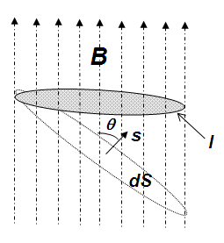
Fuerza magnética. Movimiento en presencia de un campo magnético.
La Ley de Faraday también es útil para calcular la fuerza que ejerce un campo
magnético variable sobre una corriente.
Cuando una carga eléctrica se mueve en presencia de un campo magnético estático,
experimenta una fuerza magnética:
Esta es la llamada fuerza de Lorentz.
Consideremos la configuración que se muestra en la Figura.
El campo eléctrico inducido sobre la trayectoria cerrada l es:

Slide 25
Entonces la fuerza sobre un diferencial de carga dQ es:
O equivalentemente:
Ejemplo 2: Una espira conductora como en la Figura se desplaza en la región de campo magnético producido por una corriente lineal infinita I₁. Determinar la fuerza que actúa sobre la espira.
Solución:
El campo producido por una línea infinita de corriente es
I₁
(b)
(a)
×××
×××
×××
×××
×××
×××
r
B

Slide 26
Entonces la fuerza es:
Ejemplo 3: Determinar la corriente inducida en la espira, I₂, si ésta se desplaza con
movimiento rectilíneo uniforme.
Solución:
La corriente la calculamos a partir de la definición:
Si la espira es cuadrada de lado L:

Slide 27
Ejemplo 4: Una esfera conductora de radio R gira con frecuencia angularω, en yna región de inducción magnética uniforme B=B₀ z. Calcular la corriente inducida
en la superficie de la esfera.
Solución:
La velocidad de rotación de la esfera es:
La corriente es opuesta al sentido de la rotación.

Slide 28
2. Ecuaciones de Maxwell.
De acuerdo con la Ley de Faraday:
Pero el Teorema de Stokes establece que:
Esta es la forma diferencial de la Ley de Faraday, también llamada
primera Ecuación de Maxwell

Slide 29
Pérdidas de carga en una superficie. Ecuación de continuidad
Consideremos la situación en la cual una corriente I_{in}
fluye a través de una superficie S, como en la Figura.
Si la corriente que atraviesa es I_{out} se crea una densidad
de corriente J, tal que:
I_{out}
S
ds
I_{in}
Aplicando el Teorema de la Divergencia:
Esta es la Ecuación de continuidad, y aparece en innumerables casos de la Física e
Ingeniería. Establece que el flujo de corriente a través de una superficie cerrada es
igual la variación de la carga en el volumen encerrado.

Slide 30
Ejemplo 5: Considérese una carga volumétrica decayente ρ(t) = ρ₀ e^{− t/τ} , confinada
dentro de un tubo cilíndrico de longitud L y radio R. Determinar la corriente que fluye del tubo.
Solución:
Debemos resolver la Ecuación de
Continuidad en coordenadas cilín-
dricas. Asumiendo simetría radial
y azimutal. Esto es:
τ es una constante de tiempo. La corriente (A) es definida como:
ρ(t)
R
L

Slide 31
Consecuencias de la Ecuación de Continuidad. Segunda Ecuación de Maxwell.
En Magnetostática, la Ley que relaciona el campo y la corriente es la Ley de Ampere.
La cual, en su forma diferencial se escribe:
Aplicando el operador divergencia a ambos lados,
ya que la divergencia de un rotor es cero, tenemos que,
Pero al mismo tiempo, según la Ecuación de Continuidad:
!!! Esto es una contradicción ¡¡¡
¿Dónde está el incompatibilidad?

Slide 32
El término que faltaba. Corriente de desplazamiento
La Ecuación de Continuidad contradice a la Ley de Ampere en su forma original.
Entonces ¿cómo resolver esta incompatibilidad?.
La Ley de Gauss establece que la corriente de conducción y el campo eléctrico están
relacionados mediante la Ecuación:
Combinando la Ley de Gauss y la Ecuación de Continuidad:
Esto implica que la corriente de conducción debe ser corregida por el término

Slide 33
Finalmente, la Ecuación de Ampere magnetostática debe ser corregida, con lo cual
se obtiene:
Esta es la Segunda Ecuación de Maxwell o Ley de Ampere-Maxwell.
El término de corrección fue obtenido por Maxwell y fue denominado Corriente de
Desplazamiento, J_{D}
El origen de esta corriente es el movimiento de las cargas que componen los dipolos
Eléctricos dentro del material.

Slide 34
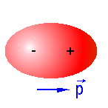
Ejemplo 6: Considérese un material conductor de conductividad σ y permitividad
ε, conectado a una fuente de voltaje variable VAC(t)= V₀ sin ωt. Determinar la relación
entre la corriente total inducida en el conductor.
Solución:
La fuente induce una densidad corriente de
conducción
y una densidad de corriente de desplazamiento
ó dipolar
La corriente total inducida es:

Slide 35
3. Ecuaciones de Maxwell. Campos Electromagnéticos.
A las Leyes de Faraday y de Ampere-Maxwell se les agregan la Ley de Gauss y la Ley de la Divergencia del campo magnético:
(CGS) (SI)
Gauss
Faraday
Ampere-Maxwell
donde:
Este sistema de Ecuaciones es conocido como Ecuaciones Maxwell y describen el proceso de transmisión y recepción de señales electromagnéticas.

Slide 36
Las Ecuaciones de Maxwell están acopladas. El siguiente paso es proceder a desacoplarlas para obtener las Ecuaciones de los campos EM´s.
Describiremos a continuación paso a paso la obtención de la Ecuación para el campo Eléctrico:
1.
2.
3.
4.
Esta es la Ecuación del Campo Eléctrico

Slide 37
Esta es una Ecuación Diferencial Parcial Lineal, y sus soluciones dependen del canal de propagación.
En el caso más común de propagación en el espacio libre (ε =ε₀ ; μ= μ₀ ; ρ =const;
= 0), la Ecuación del Campo Eléctrico se re-escribe como:
donde: ε₀μ₀ = 1/c² ( c es la velocidad de la luz en el espacio libre). Este es una Ecuación de Onda clásica.
Las Ecuaciones obtenidas están escritas en el formato del sistema SI.
Siguiendo el paso a paso descrito, se obtiene una ecuación similar para el
Campo Magnético (se deja al Estudiante).

Slide 38
Solución de las Ecuaciones del Campo Electromagnético. Consideremos la
Ecuación del Campo Eléctrico en el espacio libre, es decir
Esta Ecuación se resuelve fácilmente mediante la técnica de Variables Separadas, la cual consiste en asumir que el Campo es de la forma:
Las soluciones dependen de la simetría del problema. En el caso más simple
se obtiene que el Campo Eléctrico es:
y similarmente para el Campo Magnético:
donde son el vector de onda y la frecuencia angular

Slide 39
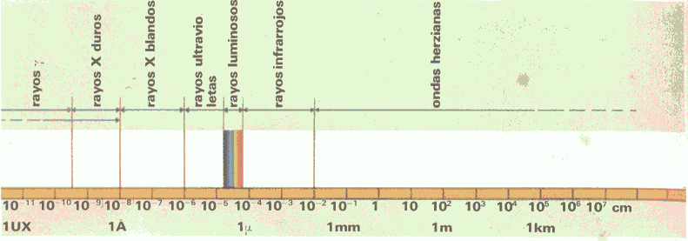
Estos campos Electromagnéticos están acoplados mediante la relación:
y decimos que esta es una Onda Plana (OP), es decir, forman un plano que se propaga en la dirección perpendicular definida por el vector
Estos dos campos constituyen una onda electromagnética (OEM) caracterizada por la longitud de onda λ (m⁻¹) y la frecuencia f (s⁻¹ =Hz) , tal que λ f = c (velocidad de la luz). Tanto λ como f forman secuencias de bandas llamadas bandas EM, que forman el espectro EM
MW
radar
TV
radio

Slide 40
Potenciales Electromagnéticos
Hasta ahora, resolvimos las Ecuaciones de los Campos EM en la situación más simple, en la cual no tenemos información de las fuentes.
En estos casos, se introducen los potenciales electromagnéticos escalar y vectorial. En electrostática el Campo Eléctrico es derivado de un potencial
escalar: . Por otro lado, todo Campo Magnético se derivada del rotacional de un potencial vector:
De la Ley de Faraday se obtiene que estos potenciales están acoplados, de la siguiente manera:
El Campo Eléctrico ya no es un gradiente puro

Slide 41
Por otro lado, la Ley de Gauss conduce a:
Esta Ecuación indica que los potenciales están acoplados debido a la presencia de cargas eléctricas. Para determinar el papel de las corrientes
utilizamos:
(Ampere-Maxwell)
2.
3.

Slide 42
Combinando estas tres Ecuaciones y luego del álgebra, obtenemos la segunda Ecuación de los potenciales:
En resumen, las 4 Ecuaciones de Campo Maxwell se han reducido a las 2 Ecuaciones de potenciales
Sin embargo, estas 2 Ecuaciones continúan acopladas, como puede
observarse. Desacoplar estas Ecuaciones requiere de una exploración
cuidadosa del origen de estos potenciales.

Slide 43
El desacople requiere que los potenciales satisfagan una transformación lineal del tipo:
Esta se denomina transformación de Lorentz, y forma parte de un grupo
de transformaciones de coordenadas llamadas transformaciones de calibre.
Finalmente, las Ecuaciones desacopladas son:
Son Ecuaciones equivalentes a las de los Campos EM, y las denominamos
Ecuaciones de potenciales EM con fuentes.

Slide 44
Estas Ecuaciones tienen las soluciones generales:
Con esto, completamos la descripción física del Campo EM, y la radiación EM. Conociendo las fuentes, conocemos los campos a cualquier distancia de las mismas. Diferentes fuentes, diferentes campos y por ende diferente radiación.
Esto es especialmente importante en el diseño de antenas y sistemas de comunicación.

